Slide 1
Data Base Essentials
INTRODUÇÃO AO MODELO ENTIDADE RELACIONAMENTO (MER)

Slide 2
Agenda
Conceitos referentes a Modelagem de dados a partir da modelagem de negócios
Conceitos referentes a Modelo entidade-relacionamento
Exemplos Conceituais

Slide 3
Detalhamento...
Caracterização e ciclo de vida de desenvolvimento de banco de dados
Modelo Entidade-Relacionamento
- Entidade
- Atributos
- Instâncias
- Chaves
- Entidades Fortes e Fracas
Exercícios

Slide 4
Ciclo de Vida de Banco de Dados

Slide 5
Ciclo de Vida de Banco de Dados
Análise de Requisitos: os requisitos do banco de dados são determinados a partir da entrevista com os usuários do banco de dados. A entrevista envolve a obtenção das seguintes informações: os dados exigidos para o processamento, os relacionamentos dos dados, e a plataforma de software para implementação do banco de dados.
Projeto Lógico: é representado por um modelo de dados conceitual que mostra todos os dados e seus relacionamentos e realiza a normalização dos dados.
Modelo de dados conceitual: Os requisitos são modelados por meio de um diagrama ER (entidade-relacionamento).
Integração da visão: Quando temos projetos grandes com vários envolvidos na análise de requisitos, existem várias visões dos dados e relacionamento.
Transformação do modelo de dados em tabelas: As entidades e relacionamentos do modelo são transformados em tabelas relacionais.

Slide 6
Ciclo de Vida de Banco de Dados
Normalização: Aplicação de técnicas padronizadas, eliminação de redundâncias e preservação da integridade.
Projeto Físico: Envolve a seleção de índices (métodos de acesso) e a desnormalização.
Implementação, monitoração e modificação de banco de dados: Após o projeto finalizado o banco de dados é implementado usando a linguagem de definição de dados de um SGBD. A monitoração envolve indica se os requisitos de desempenho estão sendo atendidos e mudanças podem ser feitas para melhor desempenho. Outras mudanças podem ocorrer a partir quando requisitos mudam ou são inseridos novos requisitos.

Slide 7
Modelos
Os modelos, nossos metadados, descrevem os tipos de informação que estão armazenadas em um banco de dados.
Trata-se da descrição formal da estrutura de um banco de dados. Habitualmente é feita através de ferramentas próprias do banco de dados ou de engenharia de software, mas pode ser um simples script (texto) contendo a descrição técnica da construção das tabelas e seu relacionamento.
Um banco de dados contém dados sobre três tipos de dados:
Mestres: Cadastros de Produtos, Clientes e outros que representam as informações vitais de uma organização.
Referência: Dados que qualificam os Mestres, como Tipo de Clientes, Tipo de Produtos e institucionais como Estado, de Classificação Fiscal.
Transacionais: Que representam movimentos como Notas, Pedidos, etc.

Slide 8
Projeto de Banco de Dados
No projeto de banco de dados, normalmente são considerados dois níveis de abstração de modelo de dados:
Modelo Conceitual
Modelo Lógico

Slide 9
Modelo Conceitual - Relacional
É uma representação da realidade através de uma visão geral e o máximo possível genérica, dos dados e seus relacionamentos.
Objetiva conter todas as informações dessa realidade que serão armazenadas no banco de dados, sem que se retratem aspectos relativos ao banco de dados que será utilizado.
Modernamente, dada a grande profusão de ferramentas que conseguem gerar os códigos nativos aos bancos de dados ou, ainda, ferramentas de apoio dos próprios banco de dados, cada vez mais aceita-se que nos próprios modelos conceituais sejam identificados tipos específicos do banco de dados (tecnologia) em que o banco será implementado.
Registra-se quais dados estarão no banco de dados, mas não se registra como estes dados estarão armazenados no Banco de Dados.
A modelagem conceitual para bancos de dados relacionais mais utilizada é a abordagem conhecida como Entidade-Relacionamento, um dos focos de nossa aula.

Slide 10
Modelo Conceitual - Relacional
O modelo conceitual constitui uma visão global dos principais dados e seus relacionamentos.
Trata-se de uma definição geral, global ou uma descrição de alto nível, que retrata a realidade de uma organização, de processos de negócio, ou de áreas departamentais de uma organização.
Assim, seu foco é voltado ao entendimento do contexto e na representação da realidade.

Slide 11
Modelo Conceitual - Relacional
Exemplo:
Grupo
Dividido/ Classificado
N
SubGrupo
1

Slide 12
Modelo Lógico Relacional
Descreve as estruturas que serão armazenadas no banco de dados o que resulta numa representação gráfica dos dados de maneira lógica, já nomeando os componentes e as ações que exercem um sobre o outro, mas sem nenhuma característica específica de um Banco de Dados específico, ao menos teoricamente.
Novamente, em função das ferramentas eventualmente usadas, algumas características da tecnologia que será usada, são admitidas nessa fase.

Slide 13
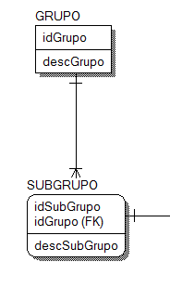
Modelo Lógico Relacional - Exemplo
No exemplo, temos uma tabela de Subgrupo sendo relacionada com Grupo, através de um campo chave, no caso o código.
Grupo
Código Descrição
1 Cliente Prime
2 Cliente Especial
3 Cliente Comum
SubGrupo
Código Descrição Código Grupo
1 VIPs 1
2 20 anos 1
3 Normal 3

Slide 14
Modelo Físico Relacional
A partir do modelo lógico é possível gerarmos o modelo físico, onde são detalhados os componentes de estrutura física do banco de dados, como tabelas, campos, tipos de valores, índices.
Neste ponto estaremos prontos para a criação do banco de dados, utilizando um SGBD.

Slide 15
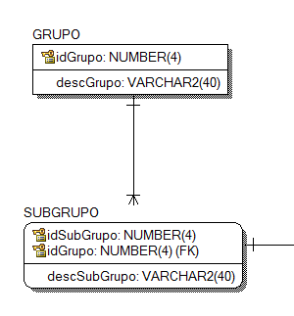
Modelo Físico Relacional
Notamos que as estruturas aqui estão tipadas. Também percebemos que os atributos aparecem efetivamente na representação.

Slide 16
Abordagem Relacional
Um banco de dados relacional ou uma base de dados relacional é um sistema de armazenamento de dados baseado nos relacionamentos entre elementos de dados buscando uma normalização dos dados.
Entendemos por normalização a técnica criada a partir do trabalho de Codd, voltada a eliminação de redundância. Foram vários os especialistas que trabalharam e indicaram técnicas de normalização como Tom DeMarco, Ivar Jacobson, CJ Date, entre outros.
Preferencialmente, utilizaremos a proposta metodológica proposta por Chris Gane, um dos principais autores, nas referências técnicas de modelagem relacional.

Slide 17
MER – Modelo de Entidade-Relacionamento
A Modelagem de Entidade-Relacionamento, foi criada por Peter Chen, ainda em 1976. É uma das técnicas mais usadas na modelagem conceitual para bancos de dados relacionais.
A técnica objetiva construir um modelo que represente as necessidades do negócio.
Trata-se de uma técnica de reconhecida simplicidade, o que ajudou muito em sua popularização.
Substitui, com êxito, a técnica dos DFDs (Diagramas de Fluxo de Dados), que foi muito usada nos anos 1980 e princípio dos anos 1990.

Slide 18
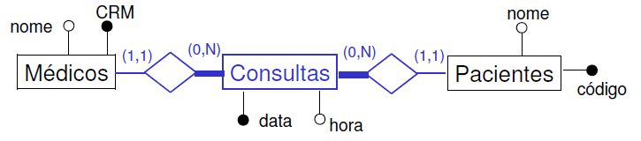
MER – Modelo de Entidade-Relacionamento
No exemplo temos os dados de Consultas (Transação) sendo relacionadas a dados Mestres (Médicos e Pacientes) que são relacionados através de chaves (Código do Paciente e CRM de Médicos). Notamos que cada um Médico atende a um Paciente, mas que podemos ter entre 0..N consultas numa agenda de consultas diária.

Slide 19
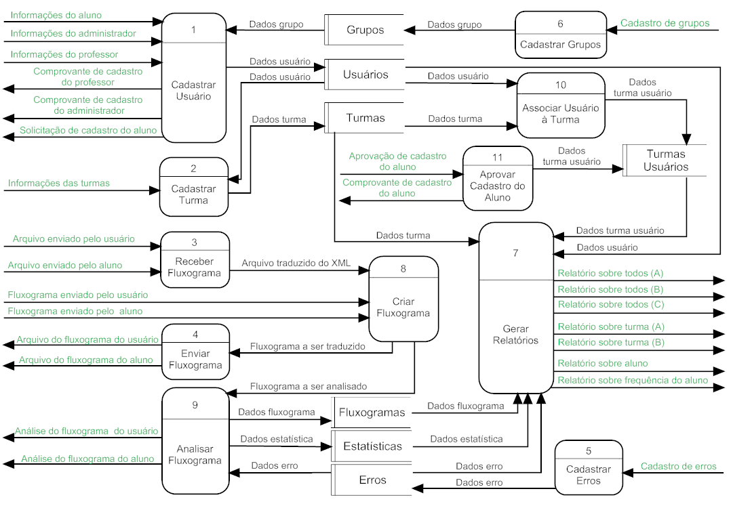
MER – Modelo de Entidade-Relacionamento
Por que usar o MER?
Sintaxe: O modelo documenta as necessidades da organização de maneira simples, clara e precisa.
Entendimento: Os usuários são capazes de entender o resultado desse modelo, distintamente do que ocorre com um DFD.

Slide 20
MER – Modelo de Entidade-Relacionamento
Por que usar o MER?
Facilidade de criação: Os administradores de dados ou mesmo os analistas de negócio podem criar e manter o modelo.
Integração com várias aplicações: Diversos projetos podem ser integrados entre si, utilizando-se os modelos de dados de cada um deles.
Utilização universal: Esse modelo não está vinculado a nenhuma tecnologia específica ou algum banco de dados específico, mas sim ao negócio da organização, garantindo sua independência de implementação.

Slide 21
MER – As Entidades
No MER os dados são descritos como entidades, atributos e relacionamentos.
Define-se como Entidade aquele objeto que existe no mundo real com uma identificação distinta e com um significado próprio.
A existência pode ser físicas como: pessoas, clientes, produtos, classificação fiscal e funcionários, ou conceituais como: serviços, vendas, consultas. Representam todo tipo de dado que estiverem sendo usados, quer sejam Mestres, de Referência ou Transacionais.
Toda Entidade contém um grupo de informações.

Slide 22
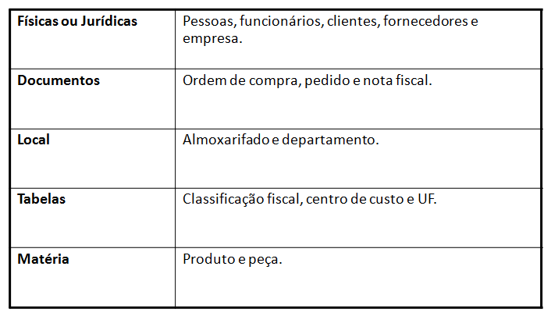
MER – As Entidades
Exemplos de Entidade

Slide 23
MER – As Entidades
São representadas, usualmente, através de um retângulo com o nome da entidade.
PESSOA
DEPARTAMENTO

Slide 24
MER – As Entidades e suas Relações
Relações estabelecem vínculos lógicos entre as entidades. Exemplos:
Um aluno pode se matricular em uma (ou mais) disciplina(s). Matrículas só fazem sentido quando existem alunos e disciplinas.
Uma disciplina pode ser cursada por um ou mais alunos, desde que nela estejam matriculados.
Podemos ter alunos que não cursem nenhuma disciplina (matrícula “trancada”, por exemplo) ou disciplinas sem alunos (um curso com oito semestres, cuja turma mais “adiantada” esteja no sétimo semestre, faz com que nenhuma disciplina do oitavo semestre tenha alunos).
Uma entidade possui, digamos, “vida própria”; ao passo que as relações só fazem sentido quando associadas às entidades.

Slide 25
MER – As Entidades e suas Relações
Um verbo “cria” a relação entre as entidades, como no exemplo.
Funcionário
usa
Armário

Slide 26
MER – As Entidades e suas Relações
Símbolos
Funcionário
Entidade, classe ou objeto de interesse
usa
Relação;
indicada por um verbo

Slide 27
MER – As Entidades e suas Relações
Os verbos regem as relações, mas...
Cirurgião
executa
Cirurgia
Professor
usa
Armário
Ator
atua em
Peça de
teatro

Slide 28
MER – As Entidades e suas Relações
Os verbos regem as relações, mas podem ser omitidos.
Cirurgião
Cirurgia
Professor
Armário
Ator
Peça de
teatro

Slide 29
MER – Os Atributos
São informações que qualificam e caracterizam uma entidade, nos seus detalhes.
Uma entidade necessita de pelo menos dois atributos para ser caracterizada como entidade.
Quando pensamos nas entidades de dados Mestres, como clientes, produtos, entre outras, facilmente percebemos que são inúmeros seus atributos (Nome, Endereço, Maior Compra; Descrição, Preço, Peso). Mas, facilmente também notamos que os dados de Referência, como tipo de produto e estado, podem ter dois atributos apenas (Código do Tipo e Descrição do Tipo; Sigla do Estado, Nome do Estado).

Slide 30
MER – Os Atributos
Atributo Simples: Contém um único valor indivisível.
Exemplos: Descrição, Preço, Peso, para Produtos.
Atributo Composto: Contém mais de um valor
Exemplo: Endereço (Tipo de Logradouro, Nome do Logradouro, Número e Complemento).
Atributo Multivalorado: Contém várias ocorrências
Exemplo: Telefone (Residencial, Comercial, Celular, Recado)
Atributo Determinante: Aquele que garante a unicidade de cada ocorrência da Entidade.
Exemplo: Cliente (Código), Aluno (Número da Matrícula)

Slide 31
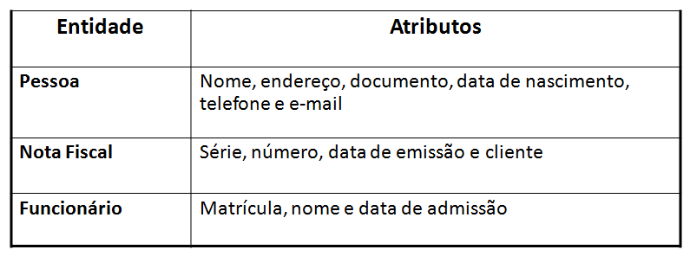
MER – Os Atributos
Exemplos de Atributos

Slide 32
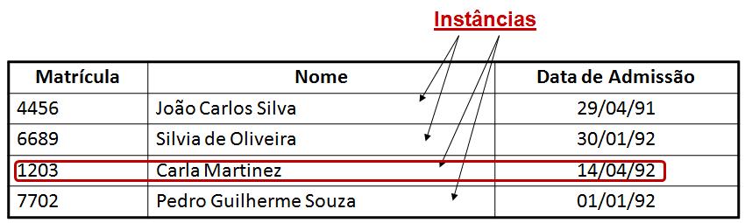
MER – As Instâncias
É cada existência ou ocorrência de um objeto na Entidade, um conjunto de valores.

Slide 33
MER – As Tuplas
É a estrutura de atributos relacionados e interdependentes que residem em uma entidade.
Equivale a uma instância ou ocorrência de uma entidade (modelo lógico) e a um registro ou linha da tabela (modelo físico).

Slide 34
MER – Chave Primária
Cada Entidade possui uma forma única e exclusiva para identificar cada um de seus elementos. Se pensarmos numa pessoa física, podemos identifica-la exclusivamente por seus documentos como RG, CPF, Número da Carteira de Seguro Saúde ou Número da Carteira Profissional.
Todos esses atributos identificam a pessoa como cidadão, contribuintes, beneficiário do serviço de saúde e como trabalhador.
Fazendo uma associação, as instâncias de uma entidade precisam de alguma coisa que as identifique de maneira única e exclusiva, garantindo que as informações não se repitam.
Pensemos no exemplo Bazar... Pense o que ocorreria se dois clientes tivessem o mesmo código?

Slide 35
MER – Chave Primária
Chamamos de chave Primária o atributo que identifica uma única ocorrência dentro de uma entidade.
Percebemos que nem todos os atributos são boas chaves (Exemplo: data de nascimento, telefone, endereço e nome).
Normalmente são utilizados campos numéricos como chave primária de uma entidade, pois em um SGBD sua localização é muito mais rápida.
Toda tabela deve conter uma chave primária.
Caso não exista um atributo que possa assumir a chave primária, se faz necessário criá-lo.
Notes:
Indíce clustered - é aquele cuja ordem física das páginas é a mesma ordem do índice.
Usar em tabelas que não possuam frequentes atualizações.
Indíce noncluster – é feito por ponteiro.

Slide 36
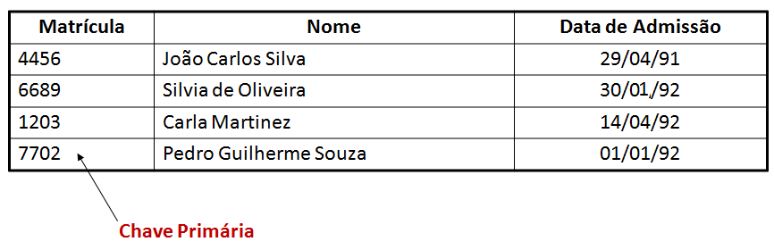
MER – Chave Primária
Chave Primária – Exemplo
Entidade: Funcionário

Slide 37
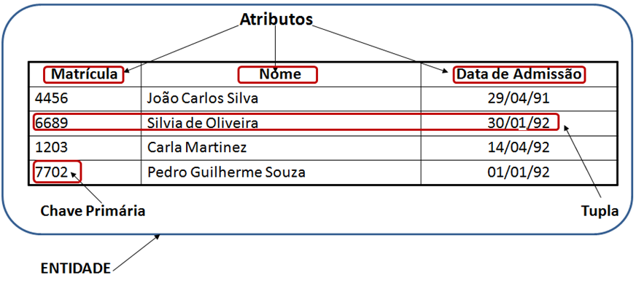
MER – Componentes...
Entidade, Atributo, Tupla e Chave Primária

Slide 38
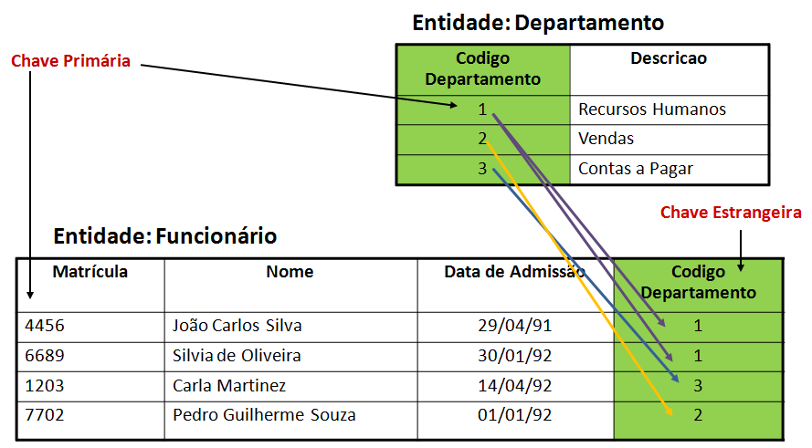
MER – Chave Estrangeira
É o atributo que estabelece uma relação entre entidades. A entidade relacionada possui a chave primária de outra entidade ou até da mesma entidade (auto-relacionamento). Assim, para sabermos o nome do departamento onde o funcionário trabalha, basta termos o código do departamento.

Slide 39
MER – Chaves Auxiliares/Secundárias
São usadas como meios alternativos de classificação ou de pesquisa em entidades.
Muitas vezes precisamos obter um lista ordenada de clientes, por ordem alfabética, por exemplo. Nesses casos podemos criar várias chaves secundárias para buscar ou ordenar dados semelhantes em ordem ascendente ou descendente.
Um dos grandes benefícios dos bancos de dados é sua capacidade de construção dessas ordenações sem que seja necessário criarmos uma chave previamente destinada a obtenção desse ordenamento.
Todavia, o banco de dados relacional, por exemplo, promove essa ordenação no momento em que a ordenação for solicitada, o que pode resultar em desempenho abaixo do esperado. A alternativa, nesse caso, é a construção de um índice auxiliar, cujo campo base é uma chave secundária.

Slide 40
MER – Entidade Forte
São entidades de dados que possuem alto grau de independência com relação à sua existência e identificação.
Toda entidade forte possui atributos candidatos a chave primária.
Exemplificando:
Funcionário
Departamento
Pedido

Slide 41
MER – Entidade Fraca
São entidades que dependem de outras para sua existência. Dependem de uma Entidade Forte, de onde derivam.
A entidade fraca no modelo lógico não possui uma identificação exclusiva, justamente por apenas possuir itens da entidade forte.
Nas entidades fracas, quando passamos ao modelo físico, teremos uma chave primária que será sempre formada por uma chave estrangeira, que associa a entidade fraca a forte, adicionada a um atributo da própria entidade fraca, geralmente um número auto-incrementável ou ainda de uma chave primária de outra entidade.

Slide 42
MER – Entidade Fraca
Exemplificando:
A entidade Dependente, é ligada a entidade Funcionário, da qual depende. Se o funcionário for demitido, todos os seus dependentes deixam de receber os benefícios que possuíam por depender do funcionário. A chave primária de Dependente será o código do funcionário acrescido de um contador (primeiro, segundo, terceiro...) dependente.
A entidade Item do Pedido, é ligada a entidade Pedido, que como seu nome indica é mero item do pedido. Todavia, cada item precisa ser identificado e uma forma de fazermos isso é termos uma chave que seja composta por dois atributos: Número do Pedido acrescido do Código do Produto, ambas primárias em suas respectivas entidades.

Slide 43
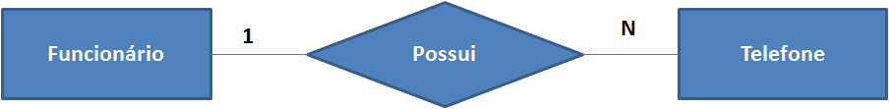
MER – Entidades Relacionadas
No exemplo, vamos indicar duas Entidade, Funcionário e Telefone, que tem um claro relacionamento (o funcionário possui de 0 a “N” telefones). Chamamos a essa situação de “atributos multivalorados” que nos leva:
Funcionário tem como chave primária seu número de registro.
Telefone tem como chave estrangeira, a chave primária da entidade Funcionário.
Telefone precisa de uma chave primária que será o Número do Registro acrescido do Número do Telefone.
A chave primária da nova tabela é a combinação da chave estrangeira e o valor do atributo.
No Registro
Nome
CPF
No Registro
Telefone
Tipo_Fone
Chave Primária

Slide 44
MER – Como identificar entidades
Toda entidade tem um nome, em geral um substantivo como são Cliente, Funcionário, Produto ou Pedido.
Notar que esse será o nome da entidade que estará sempre no singular, mesmo porque qualquer entidade terá mais de uma ocorrência, ou seja, em Cliente teremos vários clientes, assim como em pedidos teremos vários pedidos.
Cada entidade deverá representar algo da realidade da organização que desejamos representar. São significantes para uma clínica médica as especialidades dos médicos. Faz sentido uma entidade Médico e outra Especialidade. Já se o médico é cliente de um restaurante onde almoça, sequer sua profissão pode constar no cadastro. Sua especialidade, mais raramente ainda será controlada.
Basicamente, qualquer informação relevante para uma organização ou negócio precisará estar representada em alguma entidade.

Slide 45
MER – Como identificar entidades
Toda entidade precisa ter identificador único e exclusivo, que será sua chave primária. Este pode ser natural a entidade, como um atributo próprio da entidade ou ser artificial. Um código, para uma entidade Pessoa é uma entidade artificial que só vale naquela circunstância. Já o número de uma Nota Fiscal é natural da entidade Nota Fiscal.

Slide 46
Distinção de Notações do E-R
Existem inúmeras notações que podem ser usadas nos modelos de Entidade-Relacionamento, a começar pela adotada pelo criador desse modelo, Peter Chen. A ela se juntam as criadas pela notação IDEF (criada pela Força Aérea americana, que é usada para várias notações de sistemas e processos), a da Engenharia da Informação (pé-de-galinha), entre inúmeras técnicas.
Pesquise notações, mas o mais importante é entender seu significado. Afinal, a notação e os modelos E-R servem “apenas” para representar realidades e facilitar nossa comunicação.
O fundamental é entendermos seus significados, que serão fundamentais para criarmos nossas estruturas de dados, fundamentais para os sistemas de gestão e analíticos de toda e qualquer organização.

Slide 47
Exercícios: Modelos Básicos
Exercício 2 – Pede-se: Elabore um cadastro de clientes composto por quantas entidades/tabelas forem necessárias. Retome o exercício 1.
Cuidado com o fato de cada contato ter mais que um telefone. Atente-se ao fato de que existem vários tipos de telefone. No momento, não estamos preocupados com endereço do cliente, do contato, operadora de telefonia, data de nascimento do contato, entre outras coisas. Esses aspectos poderão vir a ser fundamentais (e muitos de fato o serão) no futuro. No momento, procure se concentrar nos objetivos apresentados, buscando sempre manter o lema “o ótimo é inimigo do bom”, muito usado por engenheiros, mas criado faz muito tempo, pelo filósofo Voltaire.

Slide 48
Autor: Prof. Jorge Surian
jorge.surian@gmail.com

